Slide 1
인턴IT교육 프로젝트 돌봄교사 매칭 서비스 (ilinkCare)
발표자 조광민

Slide 2

프로젝트 목표
요구사항 구현하는데 필요한 문서 작업 경험
자바 & 스프링 부트 프로젝트 구현으로 기술학습
최신 버전의 기술 동향 파악 및 문제 해결 능력
기획, 문서, 개발, 형상관리, 테스트 배포까지 개발 프로세스 전반 경험

Slide 3
인턴 교육과정
HTML
CSS
JAVASCRIPT(ES6)
SQL(PostgreSQL)
JAVA
Springboot

Slide 4
개발환경
개발도구 : Intellij IDEA Community 2022.2
소스코드 관리 : Git 2.37.3
Git 호스팅 : GitHub(https://github.com/chokwangmin)
Git Client : Git Extensions
DB Tool : DBeaver
기타도구 : diagrams.net (draw.io) : 도메인, ERD, 유즈케이스 작성

Slide 5
세부 기술스택
언어 : JAVA 8, HTML, CSS, JavaScript (ES6)
웹서비스 : Spring Web
빌드 : Gradle
도메인 설계와 DB저장 : Mybitis, Maria
JSON API : Rest API
웹화면 : 서버 사이드 렌더링 (템플릿 엔진 : Thymeleaf)
디자인 요소 : Bootstrap
인증기능 : Spring Security
생산성 : Loombok

Slide 6

서비스 요약
I Link Care는 고객 맞춤형 아이 돌봄 서비스를 제공하여 최대 10분 이내 당일 언제든지 고객이 원하는 아이에게 필요한 프로그램 및 서비스에 맞는 보육 교사를 부모가 직접 선택하여 매칭 시켜주는 서비스 입니다. 급한 일정에서도 신속하게 매칭을 받을 수 있어 부모의 걱정을 덜어드릴 것 입니다.

Slide 7
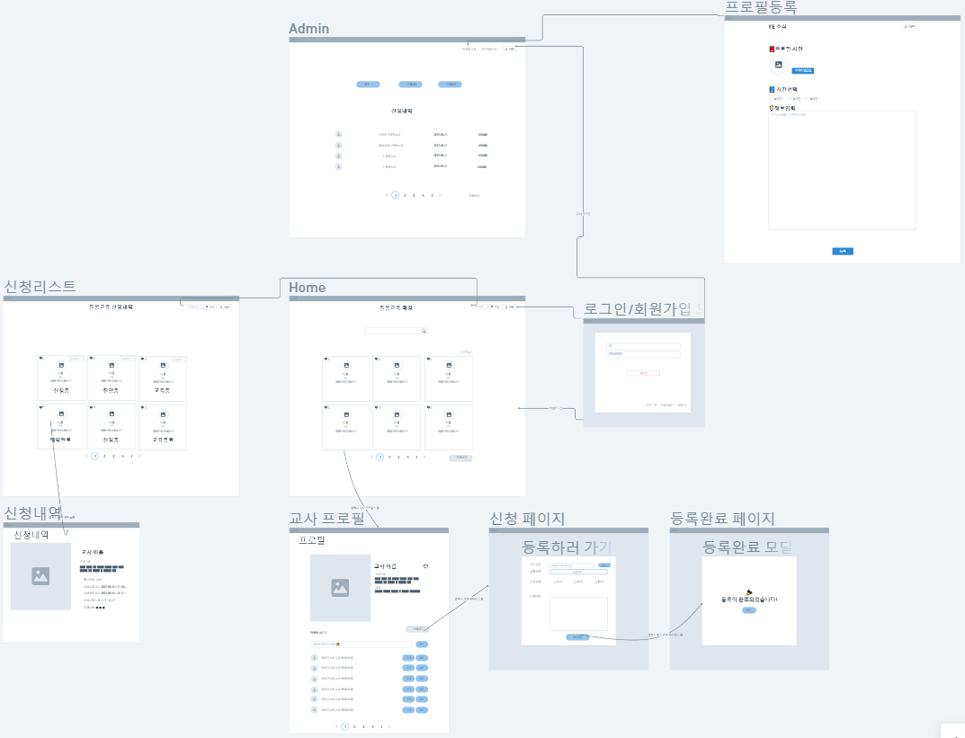
기획

Slide 8
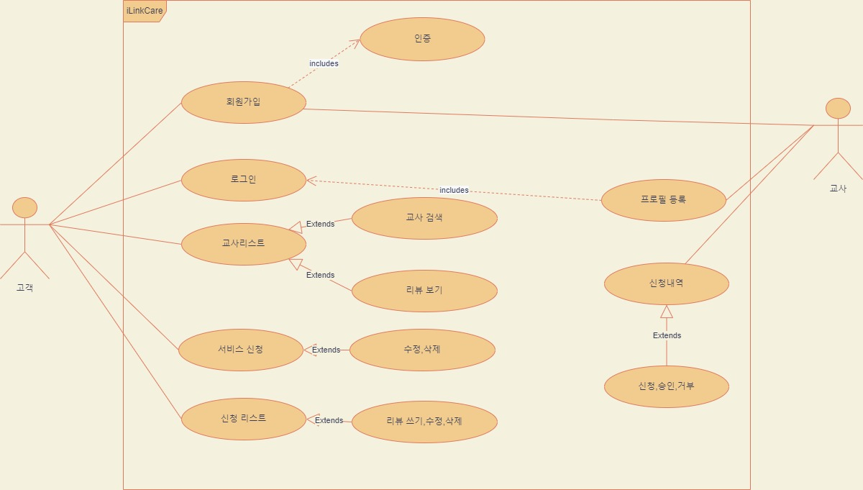
유즈케이스

Slide 9
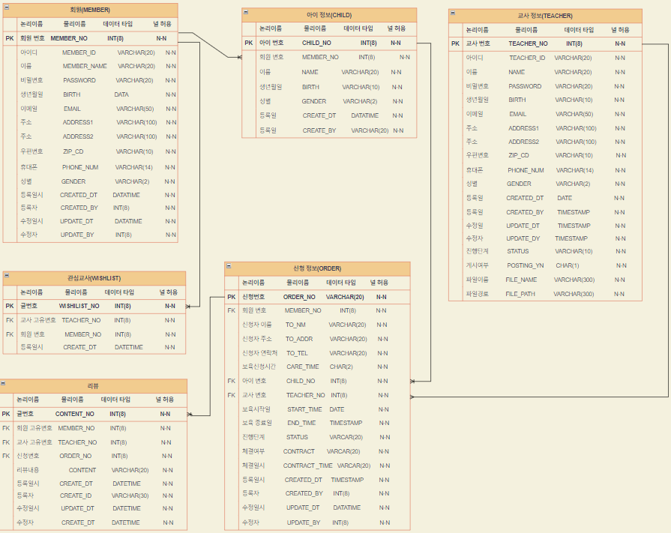
ERD

Slide 10
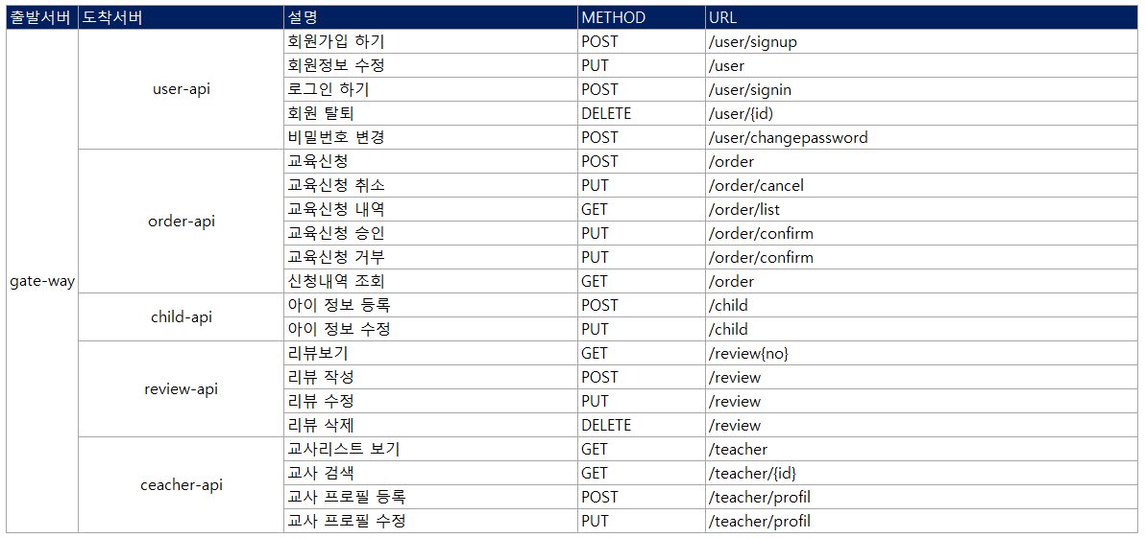
API uri정의서

Slide 11
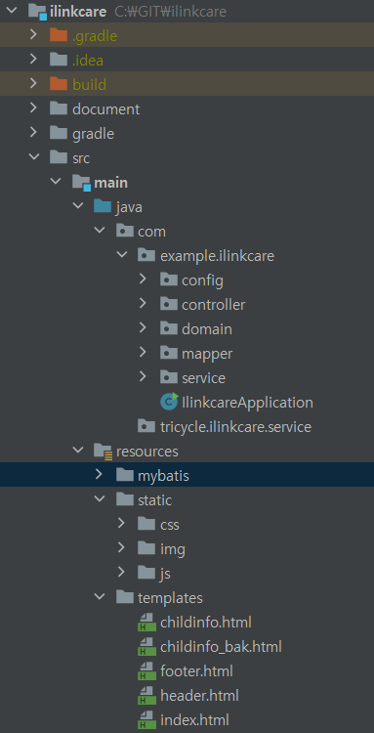
패키지 구성
패키지 | 구성
config | Spring Security
controller | Client 요청 모음
domain | Entity 및 DTO 정의
mapper | Repository interface 모음
service | Business logic
mybatis | Query 모음
static | css,img,javascript
templates | html

Slide 12
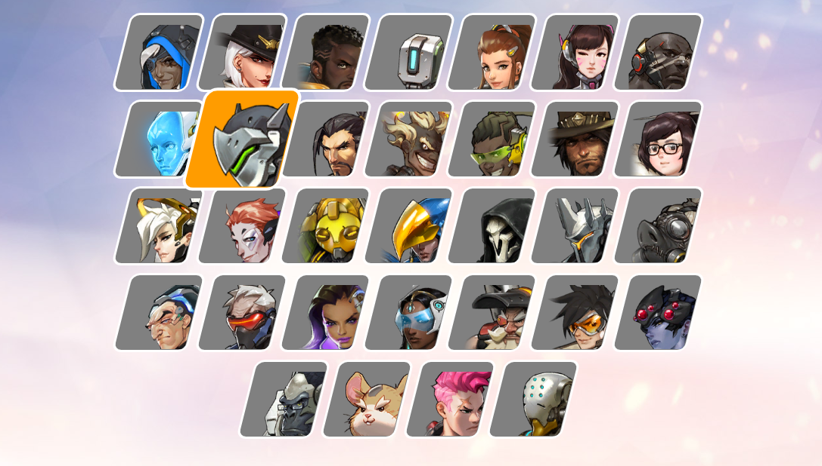
html & Css교육

Slide 13
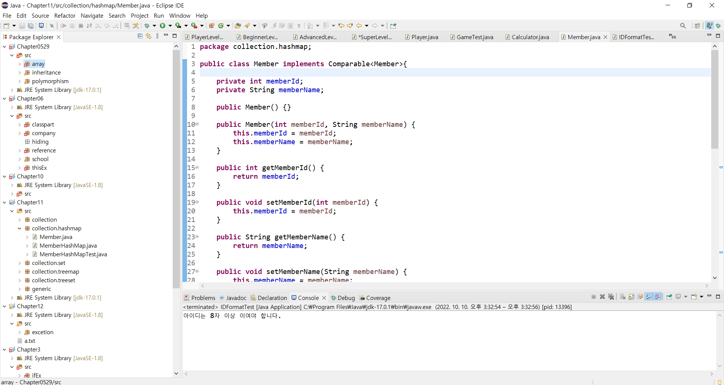
자바 교육(eclipse)

Slide 14
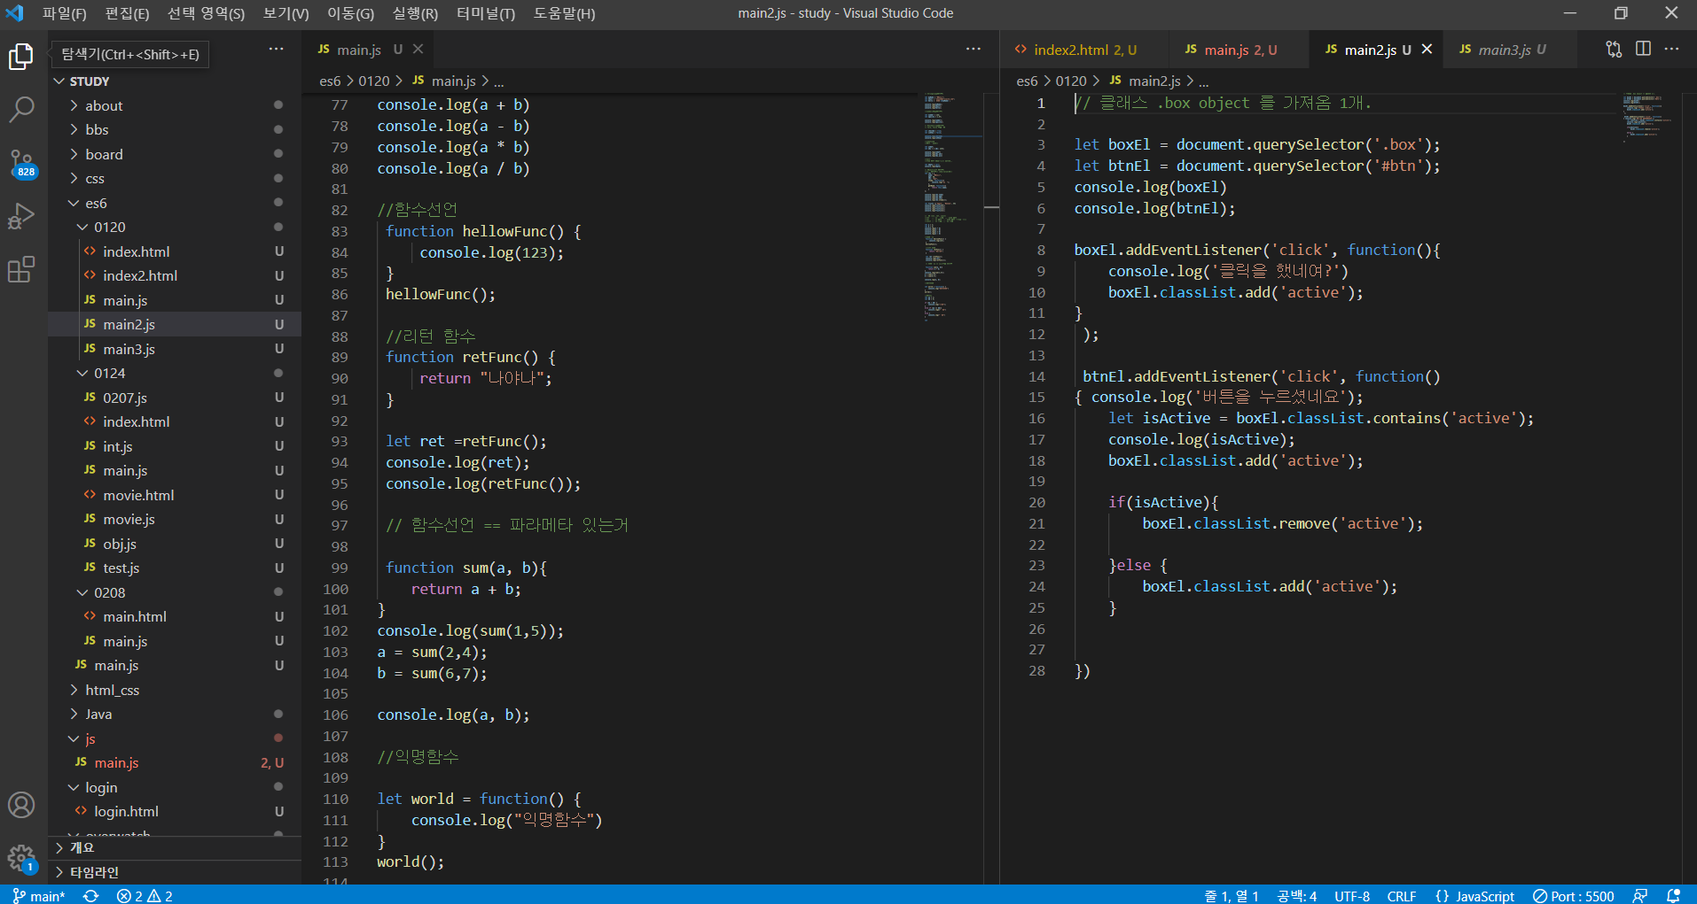
Javascript교육

Slide 15
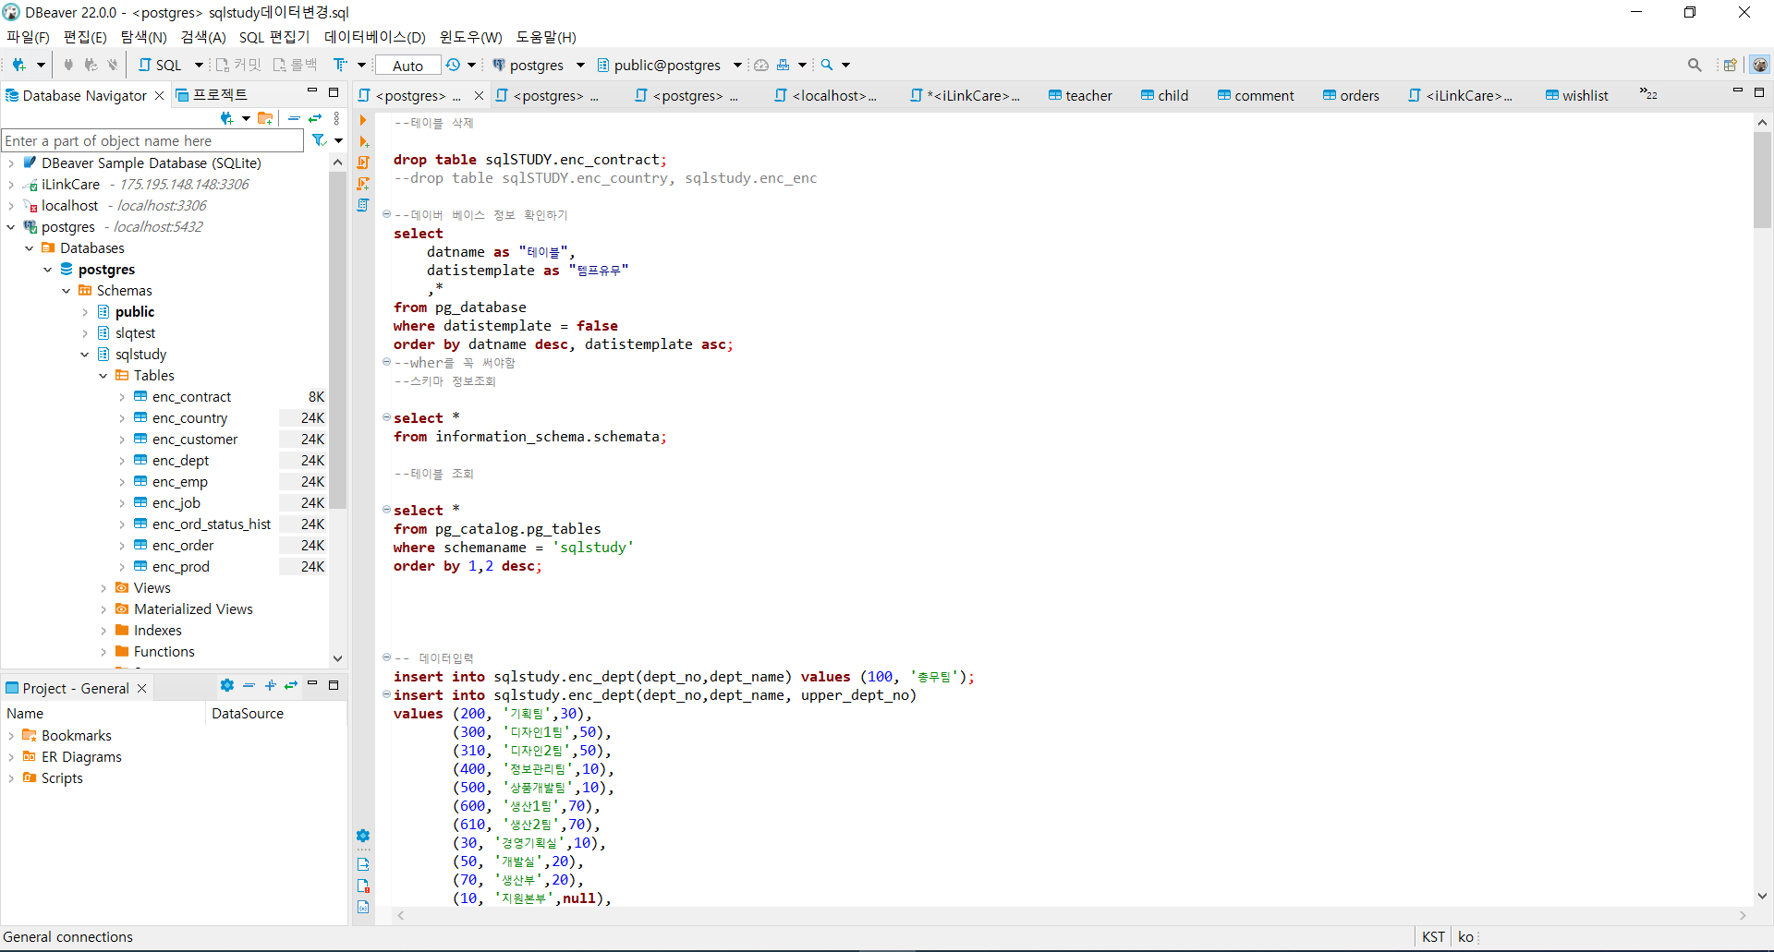
postgre sql

Slide 16
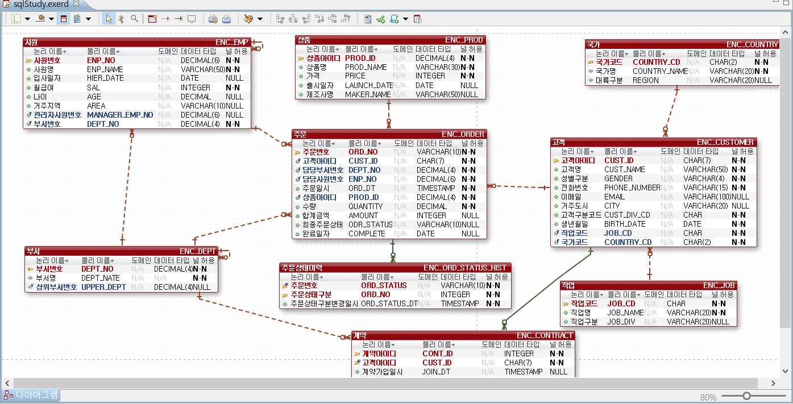
Erd 교육

Slide 17
고객센터 개발 업무
구분 | No | 항목/내용 | 비고
CSTOWN | 1 | SMS 발송이력에 통신사 성공여부 추가 개발 | LG유플러스 에러코드 문서 참고하여 실패사유 추가
 | 2 | 1:1게시판 고객 이미지 첨부 UI개발
 | 3 | 협력사 게시판 고객 이미지 첨부 UI개발
 | 4 | 자동품절제외 메뉴 매출구분,매출코드 컬럼 추가
 | 5 | 자동품절 제외 메뉴 엑셀다운로드 기능 추가
 | 6 | 게시판인입,협력사인입 통계 개발
 | 7 | 1:1 게시판 상담메모 등록 기능 추가
 | 8 | 반품수거관리에서 주문번호 클릭시 주문상세정보 조회 기능 추가
 | 9 | 고객센터에서 등록한 기타환불 철회 조건 추가
 | 10 | 자동품절제외 메뉴 매출구분,매출코드 컬럼 추가
 | 11 | 전체상담내역에서 주문자,수취인으로 상담이력 조회 기능 개발
 | 12 | 환불완료취소 메뉴에 기타환불 조건 추가
구분 | 일정 | 항목/내용 | 비고
CSTOWN | 5월 | 반품수거관리 주문상세정보 연결 기능 추가
 | 6월
 | 7월 | SMS 발송이력에 통신사 성공여부 추가 개발 1:1게시판 고객 이미지 첨부 (게시판,CS문의) UI개발 자동품절제외 메뉴 매출구분,매출코드 컬럼 추가 자동품절 제외 메뉴 엑셀다운로드 기능 추가 | LG유플러스 에러코드 문서 참고하여 실패사유 추가
 | 8월 | 게시판인입,협력사인입 통계 개발 1:1 게시판 상담메모 등록 기능 추가 - 반품수거관리에서 주문번호 클릭시 주문상세정보 조회 기능 추가
 |  | - 전체상담내역에서 주문자,수취인으로 상담이력 조회 기능 개발 - 환불완료취소 메뉴에 기타환불 조건 추가

Slide 18
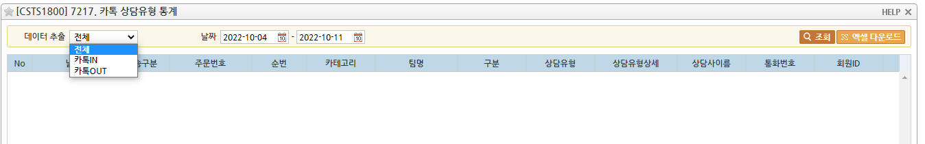
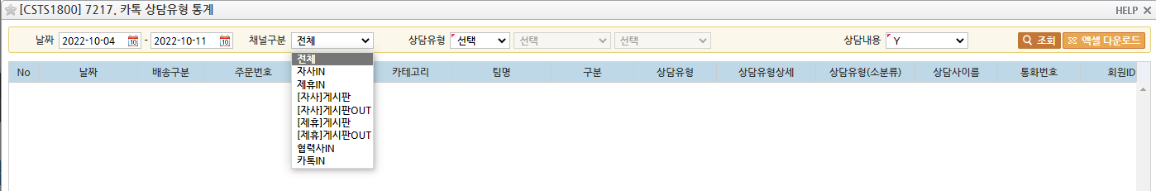
고객센터 개발 업무

Slide 19
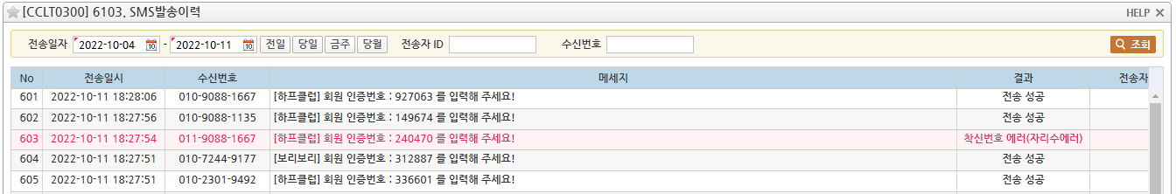
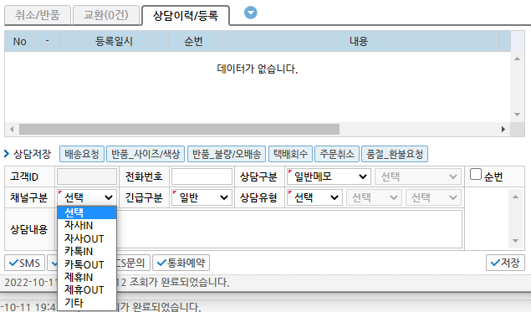
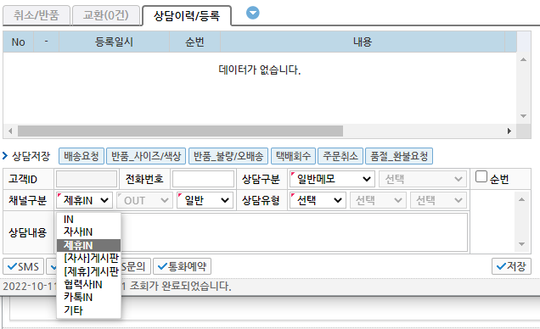
고객센터 개발 업무

Slide 20
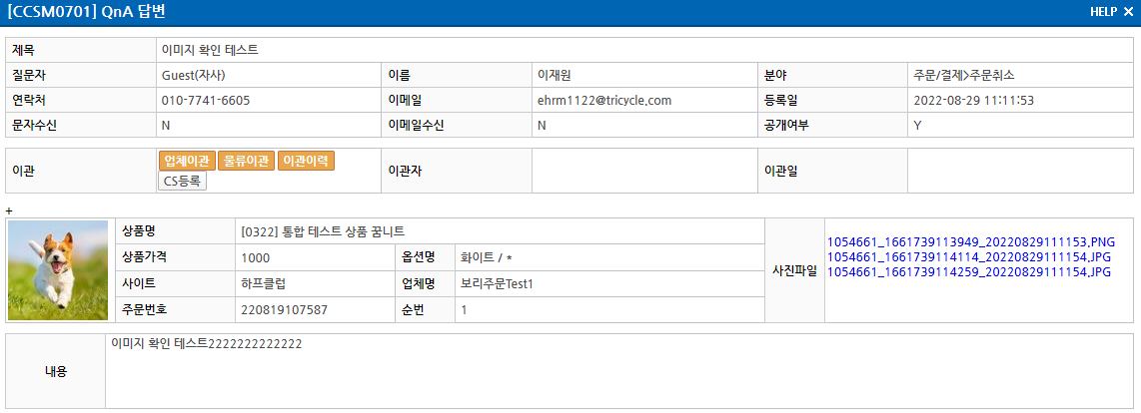
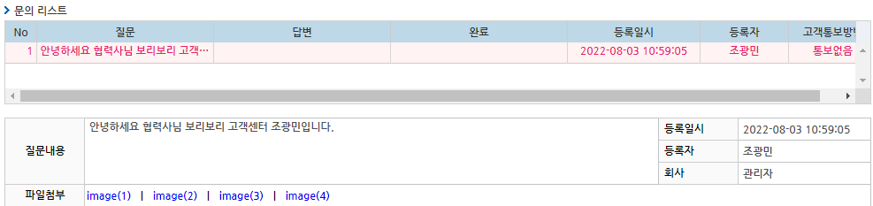
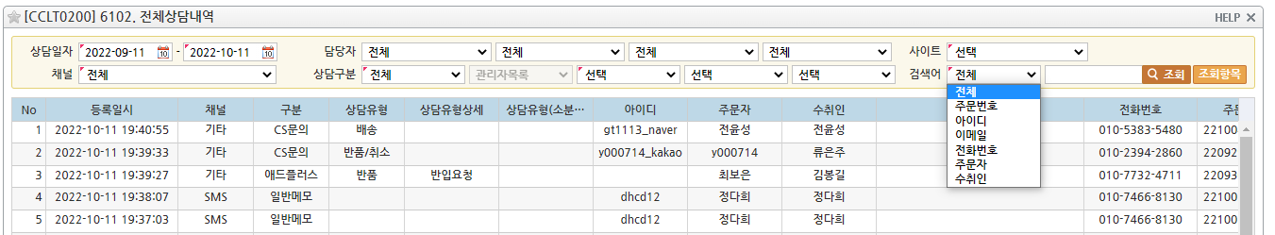
고객센터 개발 업무

Slide 21
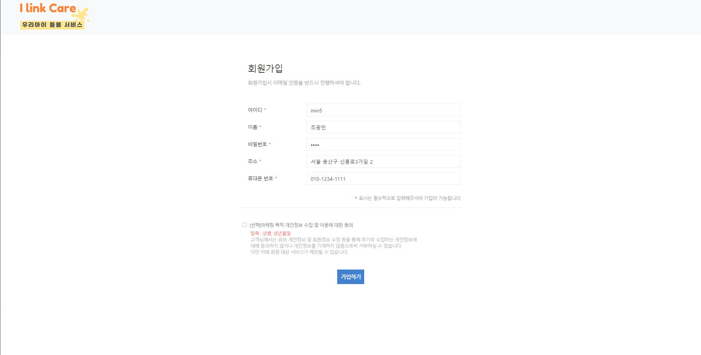
프로젝트

Slide 22
감사합니다.

